Slide 1








数据可视化
第三章 数据分析业务指标
数据可视化课程组

Slide 2
教学目标
了解数据分析的业务指标
掌握业务指标的计算方法

Slide 3
目 录
1. 网站流量指标【掌握】
2. 商品数据化运营关键指标【掌握】
3. 会员数据化运营指标【掌握】

Slide 4
【案例引导】
通过业务指标数据反映网站运营情况
某公司领导想要了解公司网站的整体运营情况，所以需要负责数据分析的小王将最近一个月的相关数据通过表格整理出来，然后进行分析。
根据自己作为数据分析人员的经验，小王知道能够反映网站运营情况的指标包括流量类指标、商品类指标、营销推广指标等。结合自己对公司业务的了解，小王决定选取UV、PV、加购数、销售量、订单量、销售额等几个指标的数据，整理出最近一个月的网站运营情况……

Slide 5

【课前讨论】
思考
1、什么是网站流量？
2、网站流量可能有哪些指标？

Slide 6


1. 网站流量指标
网站流量数量指标
网站流量质量指标

Slide 7
网站流量指标
网站流量数量指标
1、UV
即独立访客，是指不同的、通过互联网访问、浏览一个网页的用户。
2、PV
即页面浏览量，也称页面曝光量。用户每一次对网站中的每个页面访问均被记录仪1次。
3、Visit
即访问次数，是衡量次数的重要指标，反映了有多少“人次”来到网站。
4、新访问占比
新访问占比是用来定义所有访问中新访问的占比情况，反映了站外渠道或网站吸引新用户的能力
5、实例数
是一个特殊的流量指标，用来衡量站内自定义对象的触发次数。

Slide 8
网站流量指标
网站流量质量指标
1
2
访问深度
停留时间
3
4
跳出与跳出率
退出与退出率
5
6
产品页转化率
加入购物车转化率
7
8
结算转化率
购物车内转化率
9
目标转化率

Slide 9


网络流量指标
1. 访问深度
访问深度是衡量用户访问质量的重要指标，是指用户在一次浏览网站的过程中所浏览的网站的页数，可以用来评估用户看了多少个页面。

Slide 10
网络流量指标
【案例1-1】计算访问深度
用户A（以下简称A）今天分别于08:00、14:00和16:00打开了叮叮网3次，A在08:00第一次打开网站，浏览了首页并从首页进入一款男士外套的详情页，然后离开网站；14:00时，A再次打开叮叮网，浏览首页之后离开网站；16:00，A第三次打开叮叮网，从首页进入了一个专题页面，之后退出。用户B（以下简称B）于09:30分进入网站，浏览首页之后就离开了。
假设A与B为叮叮网今天全部的访客，那么叮叮网今天的访问深度为1.5。今天的访问次数为4次，A与B的页面浏览量分别为5和1，则访问深度=PV（5+1）/访问次数（4）=1.5。

Slide 11
网络流量指标
2. 停留时间
停留时间是指用户在页面或网站停留时间的长短，通过分析停留时间可以判断网站或某个页面对用户是否具有足够的吸引力。
页面停留时间=下一个页面请求时间戳-当前页面时间戳
网站停留时间=最后一次请求时间戳-第一次请求时间戳

Slide 12
网络流量指标
【案例1-2】理解页面停留时间和网站停留时间
假设访问者A（以下简称A）浏览了叮叮网的主页（Home），分析工具将这个访问者标记为一个Visit，接着A又浏览了另外两个页面（Page2和Page3），然后A离开了网站，如图所示。
10:00
10:02
10:05
EXIT
Home
Page2
Page3
Tp=00:02
Tp=00:03
Tp=00:00

Slide 13

网络流量指标
3. 跳出与跳出率
跳出是指用户在到达落地页之后没有点击第二个页面就离开网站的情况。
跳出率是指只浏览了一个页面就离开网站的访问次数占总的访问次数的百分比。

Slide 14

网络流量指标
什么是落地页？
落地页也称着陆页，是指访问者在其他地方看到发出的某个具有明确主题的特定营销活动——通过Email、社交媒体或广告发布的诱人优惠信息等，点击后链接到你网站上的第一个页面。

Slide 15

网络流量指标
4. 退出与退出率
退出是指用户从网站离开而没有进一步动作的行为。
退出率指的是在某个页面退出的访问量占该页面总访问量的比例。

Slide 16
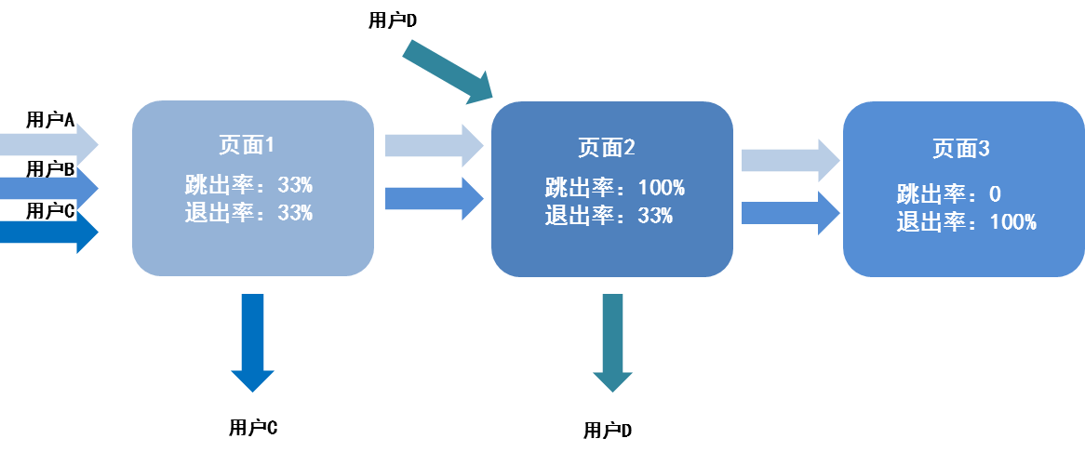
网络流量指标
【案例1-3】区分跳出率与退出率

Slide 17


网络流量指标
5. 产品页转化率
通常情况下，用户要完成订单需要先浏览产品页查看产品信息，确认产品信息之后才能继续购物车流程，所以产品页转化率是用户订单转化过程中的重要指标。

Slide 18


网络流量指标
6. 加入购物车转化率
加入购物车转化率是指将产品加入购物车的访问量占总访问量的比例，比产品页转化率的参考价值更高，加入购物车说明用户的购物意向更强，所以，这个指标通常会用来衡量所有站外和站内运营的业务效果。

Slide 19
网络流量指标
【案例1-4】计算购物车转化率
今天访客A、访客B和访客C都浏览了叮叮网，A分别于08:20分和10:30分访问了网站，并在第二次访问网站时将一件男士外套加入了购物车；B于09:50分打开访问叮叮网，并且将一件男士衬衫放入购物车；C于13:10分打开叮叮网，浏览首页之后离开，13:30分C再次打开叮叮网，浏览首页和男士夹克的商品详情页之后离开。假设A、B、C是今天叮叮网的全部访客，那么叮叮网的加入购物车转化率为40%。

Slide 20


网络流量指标
7. 结算转化率
结算转化率就是到达结算页面的访问占比，结算转化率越高，意味着用户完成订单的几率越大，所以结算转化率也是相关业务部门重要的参考指标。

Slide 21


网络流量指标
8. 购物车内转化率
对于销售类电子商务网站来说，购物车内转化率是重要的监控指标，该指标是用来衡量加入购物车的用户最终完成订单的比例。
购物车放弃率=1-购物车内转化率

Slide 22
网络流量指标
9. 目标转化率
目标转化率就是完成某个目标的访问数占比，目标可以定义为下载、注册、登录、试用、咨询、销售线索等。
目标转化率在无电子商务化的网站中比较常用，比如汽车品牌网站；也可以作为衡量过程转化的指标，比如浏览商品、加入购物车、结算等都是非常重要的过程指标。

Slide 23
【课前讨论】
思考
通过上节课的学习，我们已经对网站流量指标有了一定的认知，请同学们思考一下数据分析里还有哪些业务指标模块？

Slide 24
2. 商品数据化运营关键指标
销售类指标
促销类指标

Slide 25
商品数据化运营关键指标
销售类指标 —— 订单量与商品销售量
（1）订单量
订单量是指用户提交订单的数量，计算的是逻辑去重后的订单ID的数量。
（2）商品销售量
商品销售量也称商品销量、商品销售件数，是指销售商品的数量。
商品销售量与订单量的区别在于：订单量用来衡量唯一订单的数量，而商品销量用来衡量商品的总数量。

Slide 26

商品数据化运营关键指标
【案例2-1】计算叮叮网的订单量与商品销售量
用户A今天在叮叮网两次购买商品，第一次访问叮叮网提交2个订单，其中一个订单包含2件商品，另外的订单包含1件商品；第二次访问提交1个订单，订单中包含1件商品。用户B在叮叮网购买1次商品，提交1个订单，订单中包含2件商品。那么叮叮网今天的订单量为4，商品销售量为6。

Slide 27
商品数据化运营关键指标
销售类指标 —— GMV
GMV（Gross Merchandise Volume）即网站成交金额，GMV高的话企业会获得更多的佣金，如果企业具备一定规模的GMV配合资金周转周期，就能够在一定时间内拥有相对固定的资金，这些资金可以用来投资其他业务，所以GMV是平台类业务最重要的指标之一。
GMV=销售额+取消订单金额+拒收订单金额+退货订单金额

Slide 28
商品数据化运营关键指标
【案例2-2】Shoppe公布第二季度财报：GMV达22亿美元
Shoppe母公司Sea近日公布了2018年第二季度的收入情况，整体处于高收入和低亏损状态，这主要得益于其电商业务的快速增长。
据悉，在2018年的第二季度中，Shoppe的GMV达到了22亿美元，同比增长171%。
Shoppe于2017年底更加注重营收，从在台湾收取广告和佣金开始，随后还拓展了其他业务，如库存管理，在线商店业务以及拓展其他市场，此外，Shoppe还提供商人航运和送货服务。

Slide 29
商品数据化运营关键指标
销售类指标 —— 商品销售额与订单金额
（1）商品销售额
商品销售额是指商品销售的金额。
商品销售额=商品销售单价×销售量
（2）订单金额
订单金额也称应付金额，是用户提交订单后真正应该支付的金额。
订单金额=商品销售额-运费-优惠凭证金额-其它折扣（如满减）

Slide 30

商品数据化运营关键指标
销售类指标 —— 平均订单金额
平均订单金额是指平均每一个有效订单的金额。

Slide 31

商品数据化运营关键指标
销售类指标 —— 客单价
客单价的本质是在一定时期内，每位顾客消费的平均金额，离开了“一定时期”这个范围，客单价这个指标是没有任何意义的。

Slide 32



商品数据化运营关键指标
销售类指标 —— 订单转化率
当访客访问网站时，把访客转化成网站的常驻用户进而再提升成网站的消费用户，由此产生的消费率被称为订单转化率。

Slide 33

商品数据化运营关键指标
销售类指标 —— 订单有效率
通常将去除取消、未支付、作废、审核未通过等无效状态的订单称之为有效订单，订单有效率是衡量订单有效比例的重要指标。
废单率=1-订单有效率

Slide 34

商品数据化运营关键指标
销售类指标 —— 支付转化率
支付是用户完成购物的重要步骤，更是企业产生真实销售价值的关键。企业真实销售价值则需要支付转化率这个数据指标去体现，支付转化率高意味着企业会有更高的销售收益。

Slide 35

商品数据化运营关键指标
销售类指标 —— 商品毛利与毛利率
（1）毛利
毛利是指商品销售收入减去商品原进价后的余额，又称商品进销差价。
毛利=商品妥投销售额-商品批次进货成本
（2）毛利率
毛利占商品销售收入或营业收入的百分比称为毛利率。

Slide 36
商品数据化运营关键指标
销售类指标 —— SKU
SKU（Stock Keeping Unit），即库存量单位，也有的译为“单品”，是对于大型连锁超市DC（配送中心）物流管理的一个必要的方法。现在已经被引申为产品统一编号的简称，每种产品均对应有唯一的SKU号。在电子商务中，SKU有另外的注解：
● SKU是指一款商品，每一款都出现一个SKU，便于电商品牌识别商品。
● 每款商品都有一个SKU，同一种商品的不同颜色、型号、尺码都会对应多个SKU。

Slide 37
商品数据化运营关键指标
促销类指标
1
每订单成本与每有效订单成本
2
活动直接收入与活动间接收入
3
活动收入占比
4
活动拉升比例
5
每优惠券收益与每积分兑换收益

Slide 38


商品数据化运营关键指标
1. 每订单成本与每有效订单成本
（1）每订单成本
每订单成本是指用户每完成一个订单企业所需要付出的费用。
（2）每有效订单成本
每有效订单成本与每订单成本的计算逻辑相似，不同点在于每有效订单成本仅包含有效状态的订单的成本，是针对企业级别的真实评估指标。

Slide 39

商品数据化运营关键指标
2. 活动直接收入与活动间接收入
活动直接收入是指单纯通过促销活动带来的收入，用户购买的订单均属于促销活动商品。活动间接收入是指通过促销活动带来的用户购买了非活动商品的收入情况。活动直接收入与活动间接收入是评估营销活动效果的重要指标。

Slide 40

商品数据化运营关键指标
3. 活动收入占比
活动收入为活动直接收入和间接收入的总和，可以直观的反映活动为网站带来的收益。活动收入在全站订单成交金额所占的比例即为活动收入占比，分析活动收入占比可以评估营销活动是否达到预期效果。

Slide 41

商品数据化运营关键指标
4. 活动拉升比例
活动拉升比例是指活动对全站销售的拉升情况，可以指订单量拉升、销量拉升、销售额拉升等，通过活动拉升比例可以评估活动对网站其他相关指标的提升、促进效果。

Slide 42


商品数据化运营关键指标
5. 每优惠券收益与每积分兑换收益
发放优惠券和积分是电子商务网站常用的促进销售、增加收益的形式。每优惠券收益是指每张优惠券能带来的收益，能够反映优惠促销对销售的提升效果如何。
积分兑换与优惠券类似，都是用来衡量优惠促销对销售的拉动情况的。

Slide 43
【课前讨论】
思考
通过前面几个课时的学习，同学们对电商运营中基础环节的核心指标有了不错的了解。那么，电商中的会员体系，有哪些核心指标模块？

Slide 44
3. 会员数据化运营指标
会员整体指标
会员营销指标
会员活跃度指标
会员价值度指标
会员终身价值指标
会员异动指标

Slide 45

会员数据化运营指标
会员整体指标
（1）注册会员数
注册会员数就是在网站上注册过的会员数量，注册会员数可以反映网站所覆盖的整体会员规模。不过，注册会员数只能反映网站目前会员的注册数量，无法对质量进行评估。

Slide 46

会员数据化运营指标
会员整体指标
（2）激活会员数与会员激活率
激活会员数是指已经注册的会员中有多少会员已经激活。根据激活时间周期不同，又可细分为新增激活会员数、累计激活会员数等。
会员激活率是指在注册会员中已经完成激活的会员比例，用来评估会员注册后激活的占比情况，是评估会员注册质量的一个重要指标，也是网站运营能力的体现。

Slide 47
会员数据化运营指标
会员整体指标
（3）购买会员数
购买会员就是在网站购买过商品的会员，也称购物会员。某些时间，购买会员也被称为活跃会员。购买会员数可以反映网站具有购买记录和消费历史的会员规模。
购买会员是真正给企业带来利润的群体，根据购买时间周期的不同，又可以细分为新增购买会员数、累计购买会员数等。购买会员数可以延伸出相对转化率指标：
注册——购买转化率：从注册到购买的会员转化比例；
激活——购买转化率：从激活到购买的会员转化比例。

Slide 48

会员数据化运营指标
会员营销指标
（1）可营销会员数
可营销会员数是指在所有会员中可以通过一定手段进行会员营销满足企业特定需求的会员数。

Slide 49
会员数据化运营指标
会员营销指标
（2）会员营销费用
这里所说的营销费用特指企业进行会员营销所投入的费用，针对会员的营销费用是企业成本的一部分，掌握营销费用数据有助于企业更好的进行资源调配、把控成本，降低营销活动中的风险因素会给企业带来的影响。
营销媒介费用
使用特定营销媒介所产生的费用就是营销媒介费用。
优惠券费用
根据不同的使用条件和金额，可以将优惠券划分成多种。
积分兑换费用
大部分网站都有会员积分系统，通常会员积分可以兑换成金额使用。

Slide 50
会员数据化运营指标
会员营销指标
（3）会员营销费率
会员营销费率是指会员营销费用占会员营销收入的比例。
（4）会员营销收入
会员营销收入是指通过会员营销渠道（包括电子邮件、短信、会员通知、特定会员优惠码、线下二维码等）和相关的会员运营活动产生的费用。会员营销收入是评估会员营销收益的最直观的数据，会员营销收入越高说明企业针对会员的营销活动效果越好。

Slide 51
会员数据化运营指标
会员营销指标
（5）用券类指标
优惠券是很多电商进行会员营销的主要形式，优惠券营销的效果如何需要用券类指标进行评价。用券类指标通常包括：
用券会员比例
使用优惠券下单的会员占总下单会员的比例。
用券金额比例
使用优惠券下单的金额占总下单金额的比例。
用券订单比例
使用优惠券下单量占总下单量的比例。

Slide 52
会员数据化运营指标
会员营销指标
（6）单位成本指标
单位成本是企业为完成单个特定目标所付出的费用，对单位成本的考量是精细化业务动作的关键指标之一，通常单位成本指标包括：
每注册成本：每获得一个注册用户需要多少成本
每订单成本：每获得一个订单需要多少成本
每会员成本：每获得一个会员需要多少成本

Slide 53

会员数据化运营指标
会员活跃度指标
（1）整体会员活跃度
整体会员活跃度是用来评价当前所有会员的活跃度情况，通常以会员动作或关键指标作为会员是否活跃的标识（例如是否登录、收藏商品）。

Slide 54
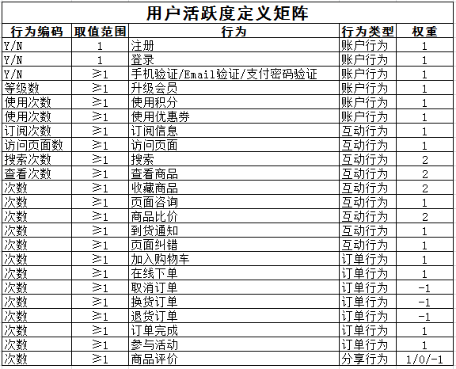
会员数据化运营指标
【案例3-1】用户活跃度定义表格
如图所示为叮叮网根据自己的业务情况选择注册、登录、访问页面等关键因素整理出的“用户活跃度定义表格”。

Slide 55
会员数据化运营指标
会员活跃度指标
（2）活跃会员数
活跃会员数是指在一定时期内有登录或消费等行为的会员总数，时间周期可以定义为30天、60天、90天等。需要注意的是，时间周期的确定跟产品购买频率有关，快速消费品时间周期会比较短，当时间周期确定以后就不能再轻易改变了。活跃会员数是评价当前会员活跃度情况的重要指标，比注册会员数更有参考意义，因为活跃会员是能够真正为网站创造价值的用户。

Slide 56

会员数据化运营指标
会员活跃度指标
（3）新会员和老会员数
通常新会员是指第一次购买的用户，不过有些公司会加入时间限制，比如一周内新产生的购物会员都会算作新会员，无论购买几次。
老会员是指购买2次或2次以上的会员，也被称为复购会员（重复购买的会员）。

Slide 57
会员数据化运营指标
会员价值度指标
（1）会员价值分群
会员价值分群是以用户价值为出发点，通过特定的模型或方法把会员分为几个群体或层级。常见的分群结果有高、中、低；钻石、黄金、白银、青铜等。
（2）会员复购率
会员复购率是指在一定时期内，购买2次或2次以上的会员比例。通过复购率可以评估网站对用户是否有足够的粘性，复够率越高说明用户对网站的忠诚度越高，会员对网站的价值也越大，反之则越低。

Slide 58

会员数据化运营指标
会员价值度指标
（3）会员平均否买次数
会员平均购买次数是指某个时期内每个会员平均购买的次数，会员平均购买次数也能够反映会员对网站的忠诚度，平均购买次数越高，说明会员对网站的忠诚度越高，会员的价值也更大。

Slide 59
会员数据化运营指标
会员价值度指标
（4）会员消费频次
消费频次跟复购相关，两者都是重复消费指标。消费频次是把用户的消费频率按照次数做统计，统计结果是在一定周期内消费了不同次数，例如2次、3~6次、7~10次、10次以上。消费频次可以有效分析用户对于企业的消费黏性，消费频次高说明会员的消费黏性越大，对企业来说，这些会员的价值也更大，需要投入更多的精力去维护。

Slide 60
会员数据化运营指标
会员价值度指标
（5）最近一次购买时间
最近一次购买时间的含义就是用户最后一次产生购买行为的时间，该指标也可以用作会员消费价值黏性的评估因素。如果会员距离上次的消费或者购买时间过长，那么意味着用户可能处在沉默或将要流失甚至已经流失的阶段，此时应该采取相应的措施挽回用户。
（6）最近一次购买金额
最近一次购买金额与最近一次购买时间类似，该指标衡量的是用户最近一次购买或消费时的订单，金额越大说明用户最近一次的消费能力越高。根据二八法则，20%的老会员会贡献80%的消费金额。

Slide 61
会员数据化运营指标
会员终身价值指标
（1）会员生命周期相关指标
会员生命周期指标是指用户从成为会员开始到现在的总数据统计值，该指标衡量用户完整生命周期内的价值，与任何时间周期无关。
总价值
用户在整个生命周期内下单金额总和。
订单量
用户在整个生命周期内的下单量总和。
平均订单价值
用户在整个生命周期内的下单金额/下单量。

Slide 62
会员数据化运营指标
会员终身价值指标
（2）会员生命周期转化率
会员生命周期转化率是指会员在完整生命周期内完成的订单和到达网站的次数比例，该指标可以衡量用户是否具有较高的转化率。
（3）会员生命周期剩余价值
会员生命周期剩余价值是预测性的指标，可以预测用户在生命周期内还能产生多少价值。该指标还可以细分出很多相关指标，例如：
下一次购买的商品名称；
预期7天内下单数量；
预期未来30天的会员转化率；
与其生命周期剩余订单价值

Slide 63
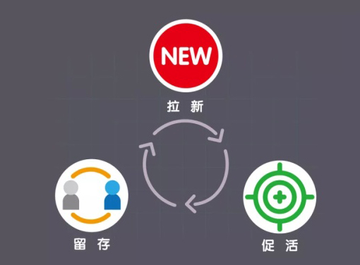
会员数据化运营指标
会员异动指标
（1）会员留存率
会员留存率是指某时间节点的会员在某特定时间周期内登录或消费过的会员比率，即有多少会员留存下来。一般来说电商用消费数据作为会员留存率的统计依据。

Slide 64


会员数据化运营指标
会员异动指标
（2）会员流失率
会员流失是指会员不再购买或消费企业相关商品、业务和服务，网站的会员流失情况需要通过会员流失率来进行评价。
（3）会员异动比
会员异动比是指新增会员数量与流失会员数量的比例。

Slide 65
谢
谢
观
看

